Slide 1

LOGO
10 适配器模式
曹若琛 软件学院

Slide 2
10 适配器模式
10.1
结构型模式
目录
CONTENTS
10.2
模式动机与定义
10.3
模式结构与分析
10.4
模式实例与解析
10.5
模式效果与应用
10.6
模式扩展

Slide 3
适配器模式重要等级：★★★★☆
适配器模式难度等级：★★☆☆☆
本章难点：
1、理解类适配器与对象适配器的异同；
2、掌握软件开发中何时以及如何使用适配器模式；

Slide 4

10.1 结构型模式
根据类的单一职责原则，一个软件系统中的每个类/对象应该担负一定的职责，能够完成一定的业务功能。但是单个类/对象的作用是有限的，系统中很多任务的完成需要多个类/对象的相互协作，实现一些复杂的功能。
结构型模式（Structural Pattern）的主要目的就是将不同的类和对象组合在一起，形成更大或者更复杂的结构体。该模式并不是简单地将这些类或对象摆放在一起，而是要提供它们之间的关联方式。不同的结构型模式从不同的角度来组合类或对象，它们尽可能满足各种面向对象设计原则的同时为类或对象的组合提供一系列巧妙的解决方案。

Slide 5
10.1 结构型模式
结构型设计模式可以描述两种不同的东西：类与类的实例（即对象）。根据这一点，结构型模式可以分为类结构型模式和对象结构型模式。
类结构型模式关心类的组合，由多个类可以组合成一个更大的系统，在类结构型模式中一般只存在继承关系和实现关。
而对象结构型模式关心类与对象的组合，通过关联关系在一个类中定义另一个类的实例对象，然后通过该对象调用相应的方法。根据合成复用原则，在系统中尽量使用关联关系替代继承关系，因此大部分结构型模式都是对象结构型模式。

Slide 6
10.1 结构型模式
GOF23种设计模式中包含了7种结构型设计模式，它们适用于不同的环境，使用不同的方式将类与对象进行组合，使之可以协同工作。
模式名称 | 定义 | 学习难度 | 使用频率
适配器模式 | 将一个类的接口转换成客户希望的另一个接口。适配器模式让那些接口不兼容的类可以一起工作。 | ★★☆☆☆ | ★★★★☆
桥接模式 | 将抽象部分与它的实现部分解耦，使得两者都能够独立变化。 | ★★★☆☆ | ★★★☆☆
组合模式 | 组合多个对象形成树形结构，以表示具有部分-整体关系的层次结构。组合模式让客户端可以统一对待单个对象和组合对象。 | ★★★☆☆ | ★★★★☆
装饰模式 | 动态地给一个对象增加一些额外的职责。就扩展功能而言，装饰模式提供了一种比使用子类更加灵活的替代方案。 | ★★★☆☆ | ★★★☆☆
外观模式 | 为子系统中的一组接口提供一个统一的入口。外观模式定义了一个高层接口，这个接口使得这一子系统更加容易使用。 | ★☆☆☆☆ | ★★★★★
享元模式 | 运用共享技术有效地支持大量细粒度对象的复用。 | ★★★★☆ | ★☆☆☆☆
代理模式 | 给某一个对象提供一个代理或占位符，并由代理对象来控制对原对象的访问。 | ★★★☆☆ | ★★★★☆

Slide 7

10.2 模式动机与定义
模式动机
  电源适配器

Slide 8
10.2 模式动机与定义
模式动机
  现实生活：
    不兼容：生活用电220V←→笔记电脑20V
    引入ACAdapter（交流电适配器）
  软件开发：
    存在不兼容的结构，例如方法名不一致
    引入适配器模式

Slide 9
10.2 模式动机与定义
模式动机
  适配器模式（AdapterPattern）是一种使用频率非常高的结构型模式，如果在系统中存在不兼容的接口，可以通过引入一个适配器来使得原本因为接口不兼容而不能一起工作的两个类可以协同工作。适配器模式中适配器的作用与现实生活中存在的电源适配器、网络适配器等作用相同。在引入适配器后，无需对原有系统进行任何修改，且更换适配器或者增加新的适配器都非常方便，系统具有较好的灵活性和扩展性。适配器模式可看做是一种对现有系统进行补救以及对现有类进行重用的模式。

Slide 10
10.2 模式动机与定义
模式动机
  在软件开发中采用类似于电源适配器的设计和编码技巧被称为适配器模式。通常情况下，客户端可以通过目标类的接口访问它所提供的服务。有时，现有的类可以满足客户类的功能需要，但是它所提供的接口不一定是客户类所期望的，这可能是因为现有类中方法名与目标类中定义的方法名不一致等原因所导致的。如现在目标类中定义的方法名为method1( )，客户端已经针对该方法进行编程，而现有类中的方法method2( )恰好满足客户端的要求，如何在不修改原有目标类和客户端代码的基础上确保能够使用到现有类中的method2( )方法，就是适配器模式所要解决的问题。

Slide 11
10.2 模式动机与定义
模式动机
  在这种情况下，现有的接口需要转化为客户类期望的接口，这样保证了对现有类的重用。如果不进行这样的转化，客户类就不能利用现有类所提供的功能，适配器模式可以完成这样的转化。在适配器模式中可以定义一个包装类，包装不兼容接口的对象，这个包装类指的就是适配器（Adaptor），它所包装的对象就是适配者（Adaptee），即被适配的类。适配器提供客户类需要的接口，适配器的实现就是把客户类的请求转化为对适配者的相应接口的调用。也就是说，当客户类调用适配器的方法时，在适配器类的内部将调用适配者类的方法，而这个过程对客户类是透明的，客户类并不直接访问适配者类。因此，适配器可以使由于接口不兼容而不能交互的类可以一起工作，这就是适配器模式的模式动机。

Slide 12
10.2 模式动机与定义
模式定义
  适配器模式也称为包装器（Wrapper）模式。
  适配器模式(AdapterPattern)：将一个接口转换成客户希望的另一个接口，适配器模式使接口不兼容的那些类可以一起工作。
  它既可以作为类结构型模式，也可以作为对象结构型模式。
  在适配器模式的定义中所提及的接口是指广义的接口，它可以表示成一个方法或者方法的集合。

Slide 13
10.3 模式结构与分析
模式结构-类适配器
目标抽象类
适配者类
实现Target接口
继承Adaptee类
适配器类

Slide 14
10.3 模式结构与分析
模式分析-类适配器
  典型的类适配器示例代码：
public class Adapter extends Adaptee implements Target { public void request() { super.specificRequest(); } }

Slide 15
10.3 模式结构与分析
模式结构-类适配器
以生活中充电器的例子，充电器本身相当于Adapter，220v交流电相当于被适配者，目的5v直流电。

Slide 16
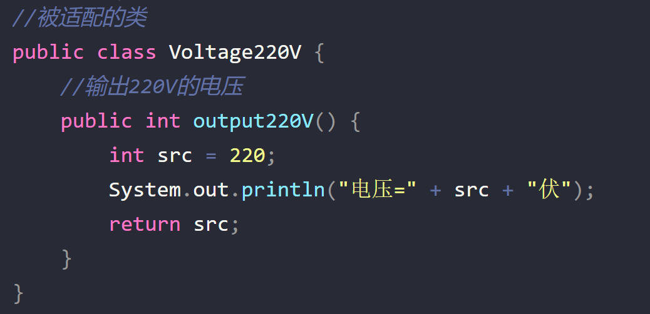
10.3 模式结构与分析
模式结构-类适配器
以生活中充电器的例子，充电器本身相当于Adapter，220v交流电相当于被适配者，目的5v直流电。

Slide 17
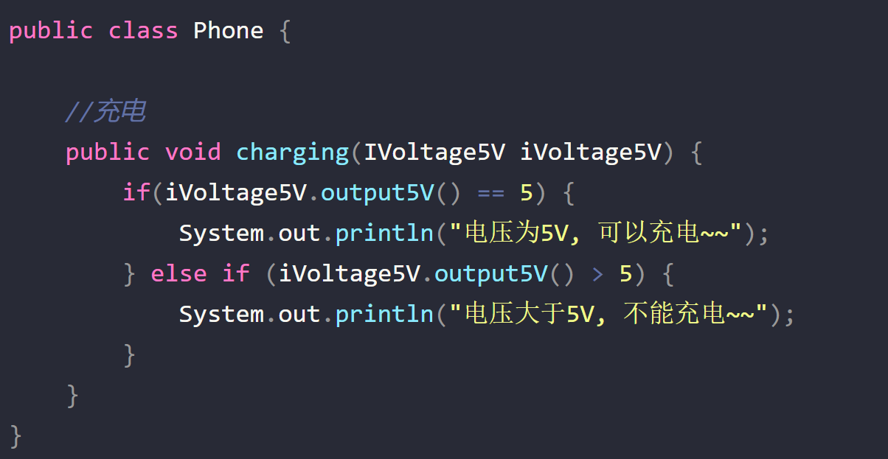
10.3 模式结构与分析
模式结构-类适配器
以生活中充电器的例子，充电器本身相当于Adapter，220v交流电相当于被适配者，目的5v直流电。

Slide 18
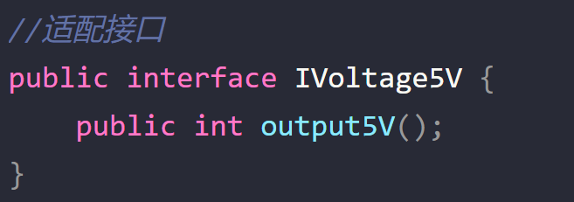
10.3 模式结构与分析
模式结构-类适配器
以生活中充电器的例子，充电器本身相当于Adapter，220v交流电相当于被适配者，目的5v直流电。

Slide 19
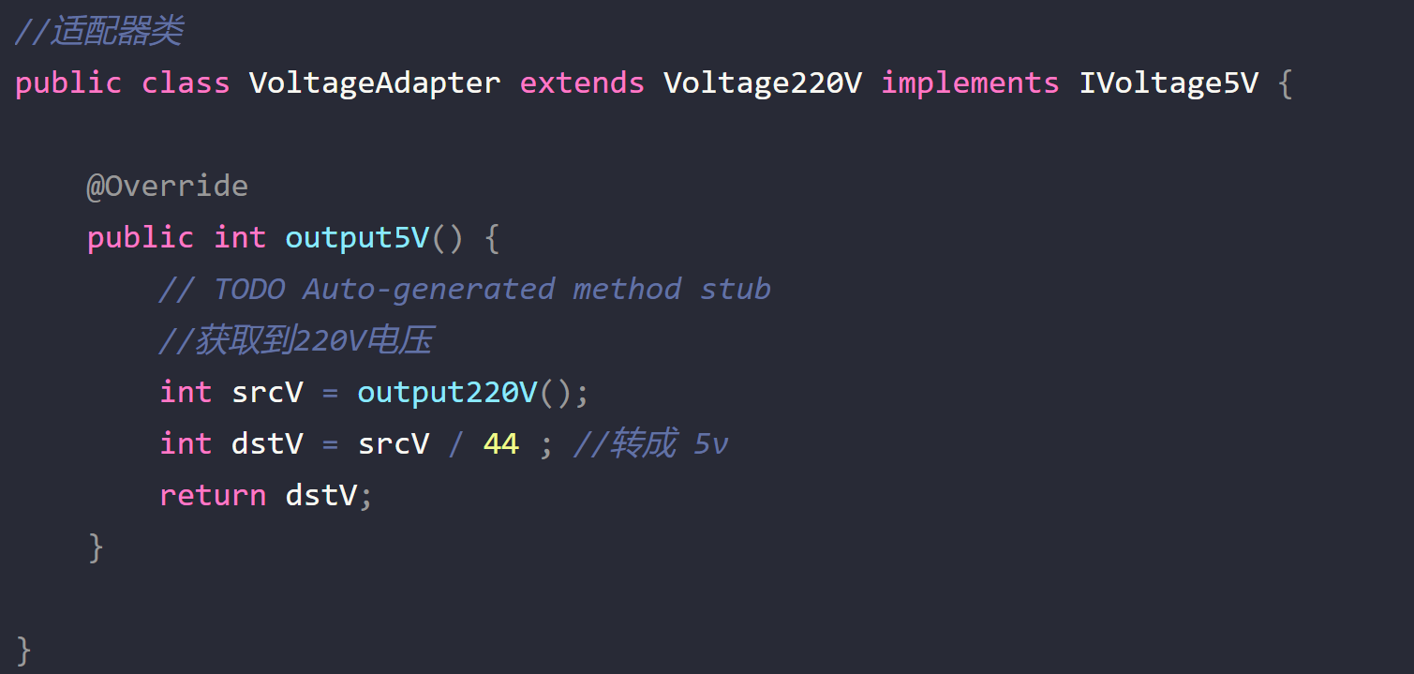
10.3 模式结构与分析
模式结构-类适配器
以生活中充电器的例子，充电器本身相当于Adapter，220v交流电相当于被适配者，目的5v直流电。

Slide 20
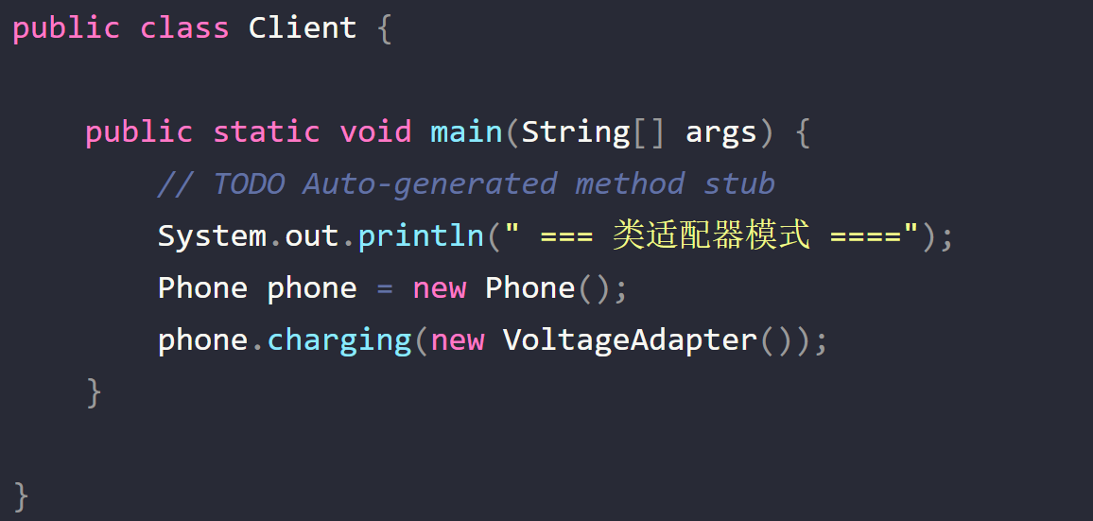
10.3 模式结构与分析
模式结构-类适配器
以生活中充电器的例子，充电器本身相当于Adapter，220v交流电相当于被适配者，目的5v直流电。

Slide 21
10.3 模式结构与分析
模式结构-对象适配器
目标抽象类
适配者类
继承Target
关联Adaptee对象
适配器类

Slide 22
10.3 模式结构与分析
模式分析-对象适配器
  典型的对象适配器示例代码：
public class Adapter extends Target { private Adaptee adaptee; //维持一个对适配者对象的引用 public Adapter(Adaptee adaptee) { this.adaptee=adaptee; } public void request() { adaptee.specificRequest(); //转发调用 } }

Slide 23
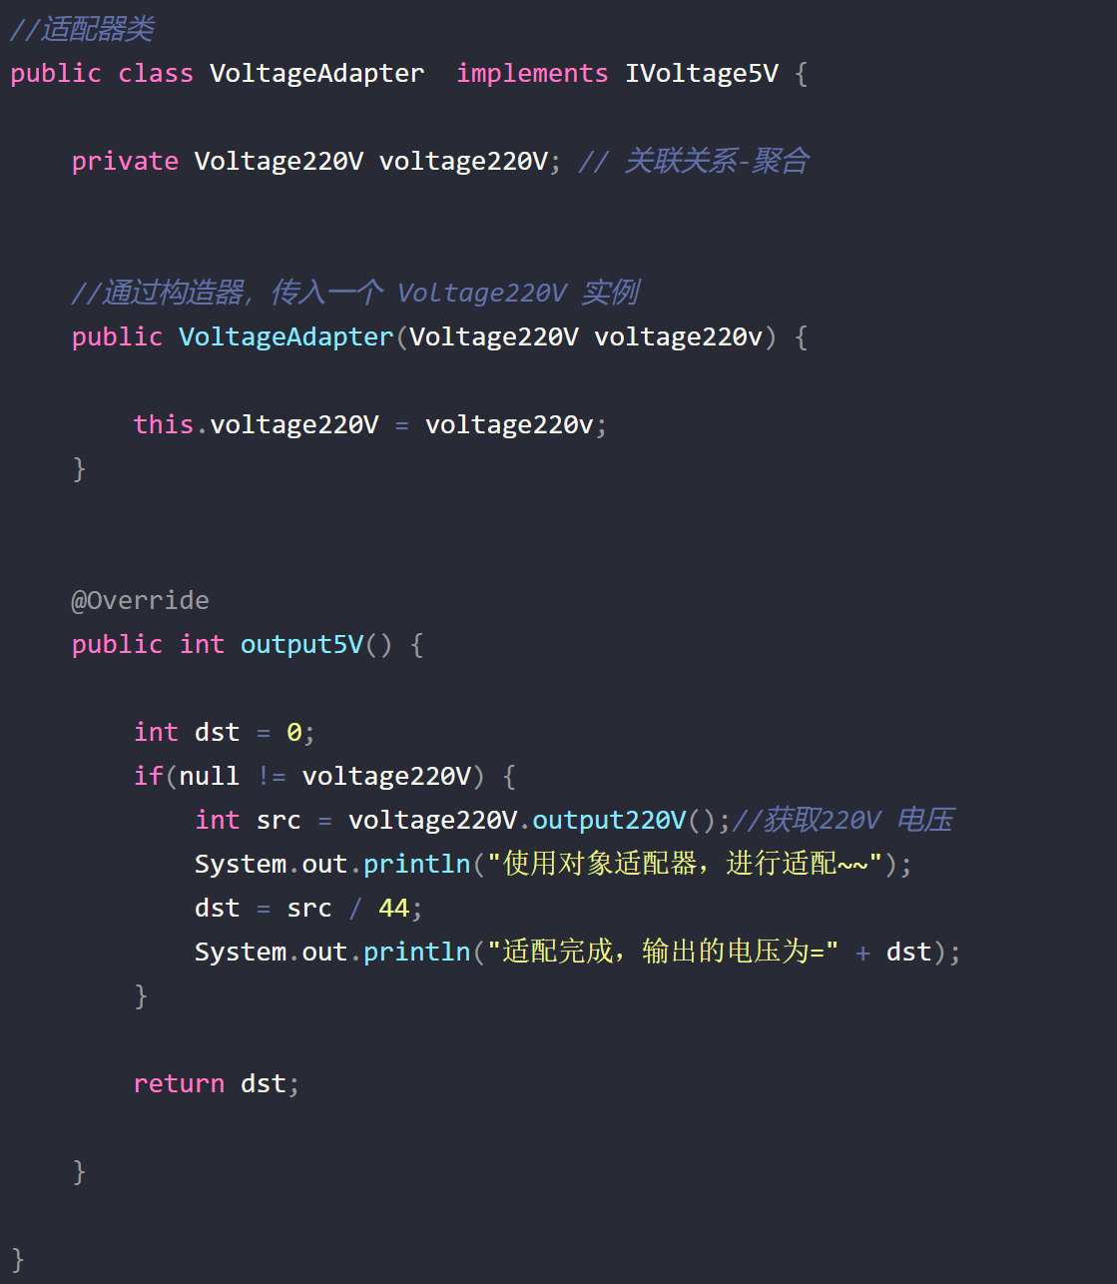
10.3 模式结构与分析
模式分析-对象适配器

Slide 24
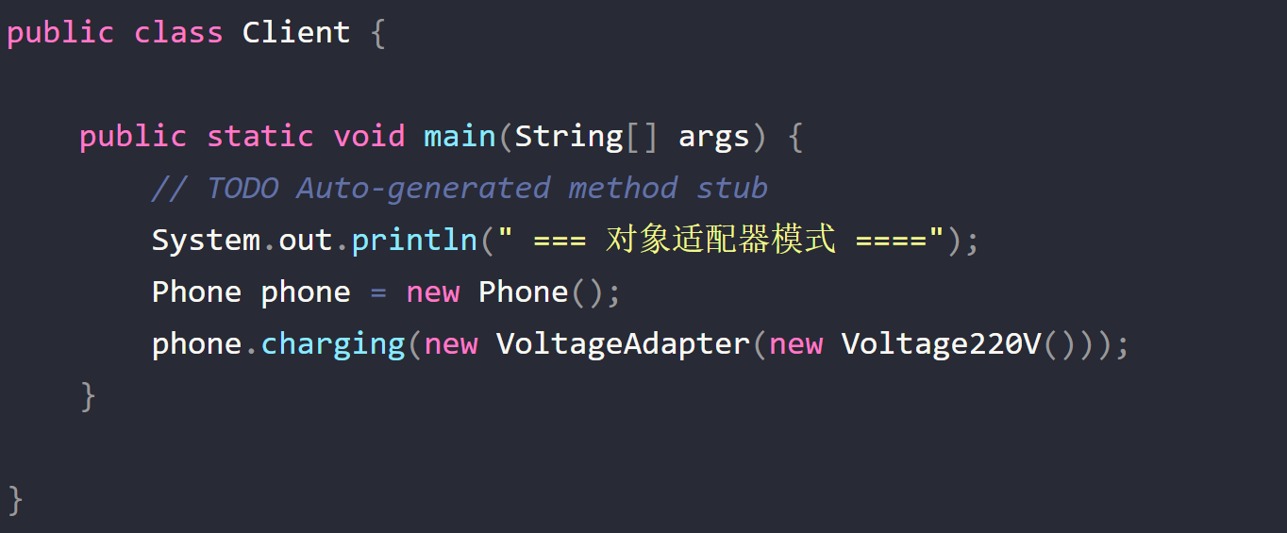
10.3 模式结构与分析
模式分析-对象适配器

Slide 25
10.3 模式结构与分析
模式分析
  适配器模式可以将一个类的接口和另一个类的接口匹配起来，使用的前提是不能或不想修改原来的适配者接口和抽象目标类接口。如向第三方购买了一些类、控件，如果没有源代码，这时使用适配器模式可以统一对象访问接口。
  适配器模式更多的是强调对代码的组织，而不是功能的实现。
  类适配器模式违背了合成复用原则。类适配器是客户类有一个接口规范的情况下可用，反之不可用。
  适配者类无法继承时，只能用对象适配器。

Slide 26
10.4 模式实例与解析
模式实例1
  仿生机器人：实例说明
    现需要设计一个可以模拟各种动物行为的机器人，在机器人中定义了一系列方法，如机器人叫喊方法cry()、机器人移动方法move()等。如果希望在不修改已有代码的基础上使得机器人能够像狗一样叫，像狗一样跑，使用适配器模式进行系统设计。

Slide 27
10.4 模式实例与解析
模式实例1
  仿生机器人：参考类图

Slide 28

10.4 模式实例与解析
模式实例1
  仿生机器人：参考代码
    DesignPatterns之adapter包
演示……

Slide 29

10.4 模式实例与解析
模式实例2
  儿童玩具车：实例说明
    某公司欲开发一款儿童玩具汽车，为了更好地吸引小朋友的注意力，该玩具汽车在移动过程中伴随着灯光闪烁和声音提示。在该公司以往的产品中已经实现了控制灯光闪烁（例如警灯闪烁）和声音提示（例如警笛音效）的程序，为了重用先前的代码并且使得汽车控制软件具有更好的灵活性和扩展性，现使用适配器模式设计该玩具汽车控制软件。

Slide 30
10.4 模式实例与解析
模式实例2
  儿童玩具车：参考类图

Slide 31
10.4 模式实例与解析
模式实例2
  儿童玩具车：参考代码
    DesignPatterns之adapter2包
演示……

Slide 32
10.5 模式效果与应用
适配器模式优点：
  将目标类和适配者类解耦，通过引入一个适配器类来重用现有的适配者类，无须修改原有结构
  增加了类的透明性和复用性，提高了适配者的复用性，同一个适配者类可以在多个不同的系统中复用
  灵活性和扩展性非常好，更换(增加)适配器，符合开闭原则。
  类适配器模式：由于继承关系，置换一些适配者的方法很方便
  对象适配器模式：可以把多个不同的适配者适配到同一个目标，还可以适配一个适配者的子类

Slide 33
10.5 模式效果与应用
适配器模式缺点：
  类适配器模式：
    (1) 一次最多只能适配一个适配者类，不能同时适配多个适配者
    (2) 适配者类不能为最终类（final）
    (3) 目标抽象类只能为接口，不能为类
  对象适配器模式：在适配器中置换适配者类的某些方法比较麻烦

Slide 34
10.5 模式效果与应用
在以下情况下可以使用适配器模式：
  系统需要使用一些现有的类，而这些类的接口不符合系统的需要，甚至没有这些类的源代码
  创建一个可以重复使用的类，用于和一些彼此之间没有太大关联的类，包括一些可能在将来引进的类一起工作

Slide 35
10.5 模式效果与应用
模式应用：
（1）Sun公司推出的Java语言的数据库连接工具JDBC，JDBC使得Java语言程序能够与数据库连接，并使用SQL语句操作数据库。JDBC给出一个客户端通用的抽象接口，每一个具体数据库引擎（如SQLServer、MySQL、Oracle等）的JDBC驱动软件都是一个介于JDBC接口和数据库引擎接口之间的适配器软件。抽象的JDBC接口和各个数据库引擎API之间都需要相应的适配器软件，这就是为各个不同数据库引擎准备的驱动程序。

Slide 36
10.5 模式效果与应用
模式应用：
（2）在JDK类库中也定义了一系列适配器类，如在com.sun.imageio.plugins.common包中定义的InputStreamAdapter类，用于包装ImageInputStream接口及其子类对象。通过引入InputStreamAdapter类使得用户可以在不修改原有针对InputStream编程的系统中使用在ImageInputStream接口中定义的方法。

Slide 37
10.6 模式扩展
1、缺省适配器模式(Default Adapter Pattern)
当不需要实现一个接口所提供的所有方法时，可先设计一个抽象类实现该接口，并为接口中每个方法提供一个默认实现（空方法），那么该抽象类的子类可以选择性地覆盖父类的某些方法来实现需求，它适用于不想使用一个接口中的所有方法的情况，又称为单接口适配器模式。

Slide 38
10.6 模式扩展
1、缺省适配器模式
ServiceInterface（适配者接口）
AbstractServiceClass（缺省适配器类）
ConcreteServiceClass（具体业务类）

Slide 39
10.6 模式扩展
1、缺省适配器模式
  缺省适配器类的典型代码片段：
public abstract class AbstractServiceClass implements ServiceInterface { public void serviceMethod1() { } //空方法 public void serviceMethod2() { } //空方法 public void serviceMethod3() { } //空方法 }

Slide 40
10.6 模式扩展
2、双向适配器

Slide 41
10.6 模式扩展
2、双向适配器
public class Adapter implements Target,Adaptee { private Target target; private Adaptee adaptee; public Adapter(Target target) { this.target = target; } public Adapter(Adaptee adaptee) { this.adaptee = adaptee; } public void request() { adaptee.specificRequest(); } public void specificRequest() { target.request(); } }

Slide 42


